Slide 1

Kapi Maps
Senac - 2024
Enrico Folheni Carvalho – Gabriel de Brito Fornaro – Gabriel Nogueira Mazzieri Lorenzzo Rodrigues de Oliveira – Vinicius Jesus Rocha

Slide 2
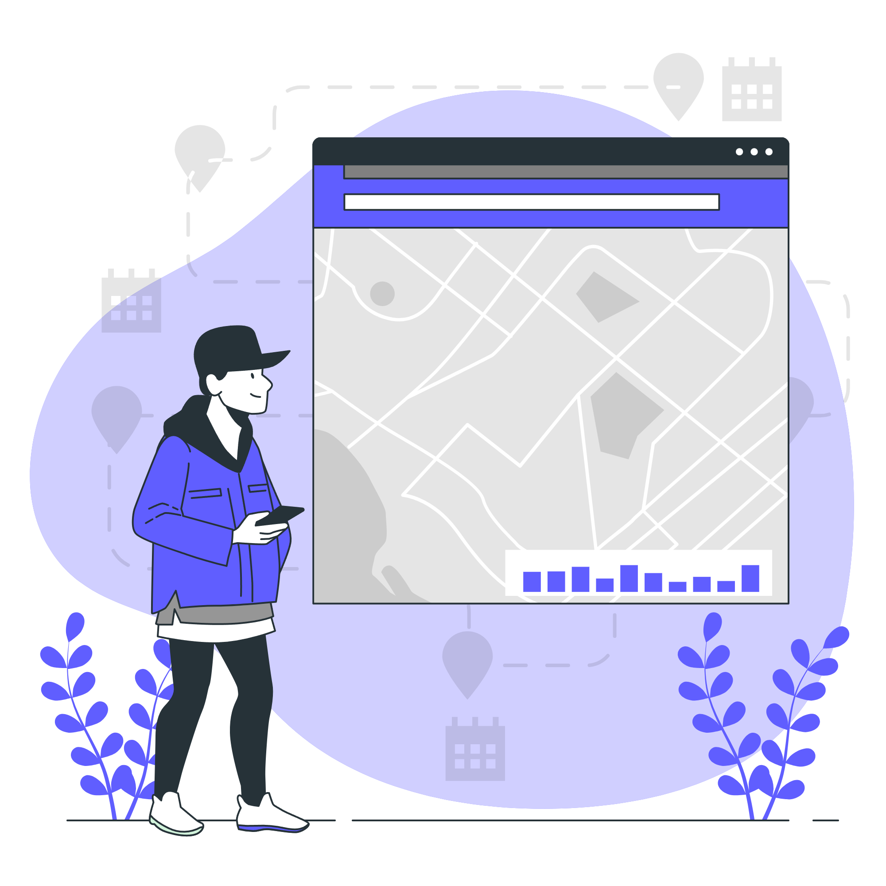
Identificar lugares
Após a chegada no começo do semestre, foi identificado um problema em comum em todos os integrantes do grupo, a dificuldade em localizar as salas que precisavam chegar. Diante disso, foi conversado sobre como isso poderia ser melhorado e uma forma em que todos da universidade pudessem ter acesso à isso. A ideia veio a partir do aplicativo waze, no qual é um app de geolocalização para uma melhor locomoção dentro da cidade. Então foi decidido que o projeto seria de um aplicativo para encontrar salas, praças, saídas, etc., para uma melhor experiência dentro da universidade.

Slide 3
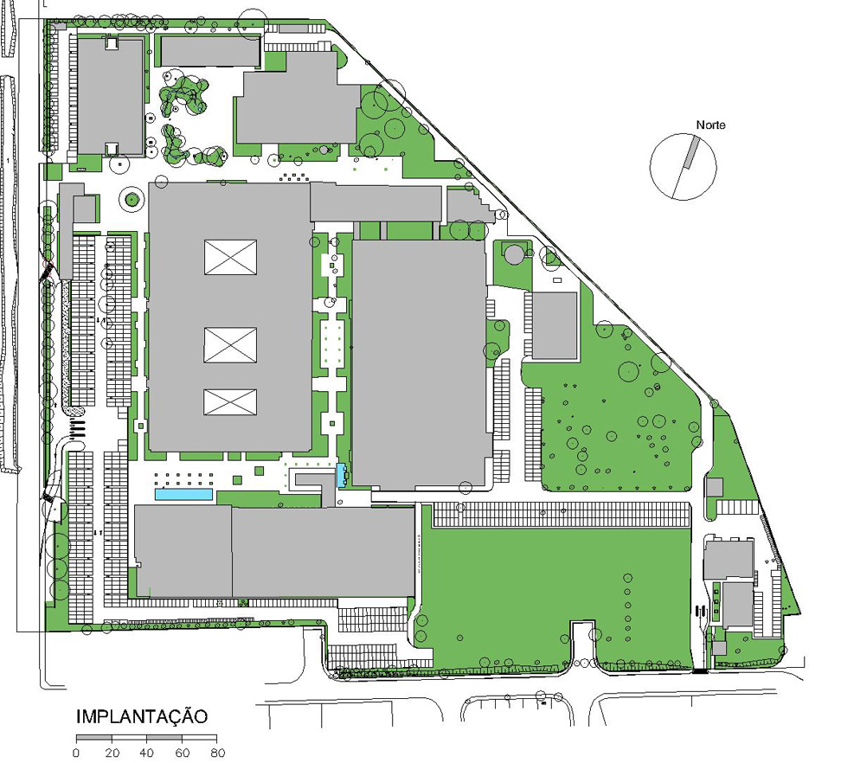


Navegação Indoor
Mercury
A navegação indoor é a capacidade de se localizar e se deslocar dentro de espaços fechados, como shoppings, aeroportos, hospitais, entre outros, onde o GPS não é confiável devido à falta de sinal. Ela geralmente é realizado por meio de tecnologias como o Wi-Fi, Bluetooth, RFID (Identificação por Radiofrequência) e sensores de movimento. Os sistemas de navegação indoor fornecem mapas detalhados desses espaços e usam algoritmos para determinar a localização do usuário em tempo real. Isso pode ser útil para orientar as pessoas a encontrar lojas, escritórios, salas de reunião e outras áreas dentro de grandes edifícios.
Mercury is the closest planet to the Sun and the smallest one

Slide 4
Pesquisa de campo
Pessoas
45%
Tempo na faculdade
85% alunos
Frequentam o Senac Santo Amaro em até 1 ano
são alunos do Senac que responderam as perguntas
20%
10% outros
Frequentam o Senac em até 2 anos
não se encaixam como alunos e nem professores que responderam
30%
Frequentam o Senac em até 3 anos
5% professores
são professores do Senac que responderam
5%
Frequentam o Senac a mais de 4 anos

Slide 5
Pesquisa de campo
15%
Das pessoas que responderam acham muito ruim
Sinalização no campus
Ideia do aplicativo
10%
Das pessoas acham apenas ruim
80%
Dos que responderam acham que a ideia de fazer um aplicativo é boa
45%
Das pessoas acham regular
20%
Das pessoas que responderam acham ruim a ideia de fazer um aplicativo
15%
Das pessoas acham bom
15%
Das pessoas acham muito bom

Slide 6
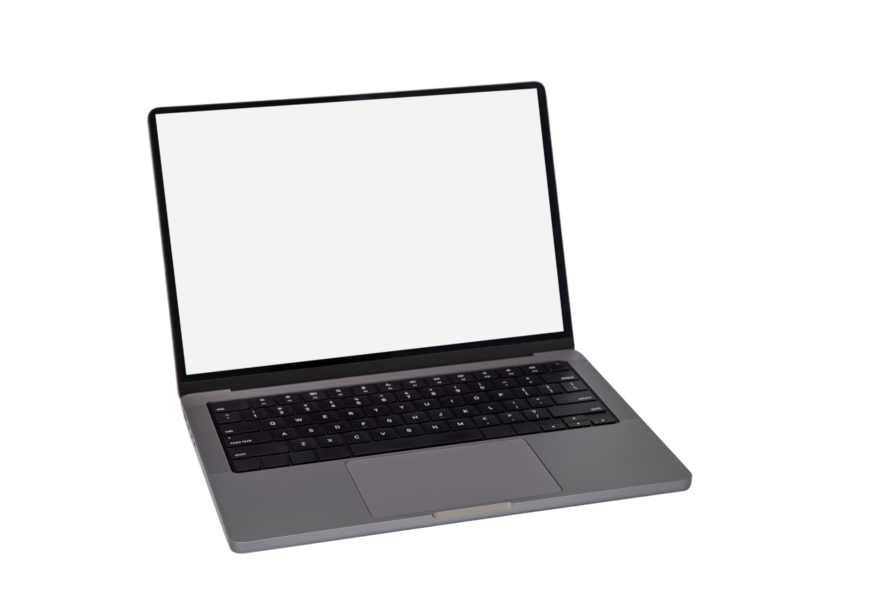


Dentro do aplicativo
O Centro Universitário Senac, localizado em São Paulo, é um campus bastante extenso e que ocupa um área total de 154 mil metros quadrados, sendo 93 mil metros quadrados de área construída. A mobilidade dentro desta universidade se torna difícil para os estudantes, professores e funcionários, apesar das placas de orientação. Por isso, foi feito o aplicativo Kapi Maps, um app construído através do AppInventor e dentro do aplicativo, é usado o Mappedin para um melhor deslocamento dentro do Senac.
Mappedin
App Inventor
O Mappedin foi usado para a criação do mapa indoor, permitindo ao usuário selecionar qualquer lugar da universidade
O App Inventor foi fundamental na criação do aplicativo, a partir dele o Kapi Maps foi desenvolvido

Slide 7
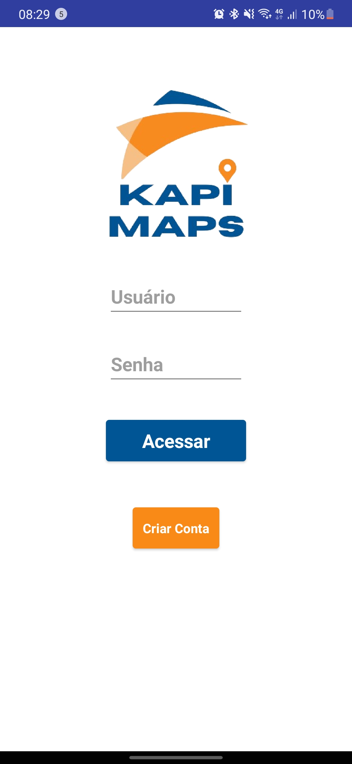
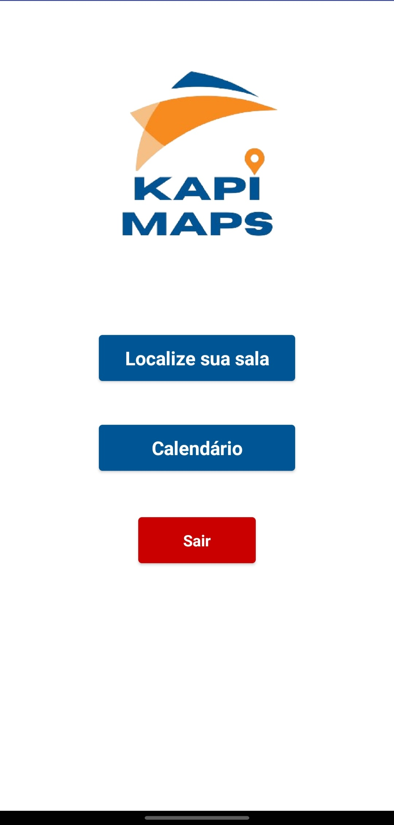
Telas do aplicativo
Usuário
Sair
25%
Ao clicar em Sair, o usuário sairá do aplicativo
Este campo serve para colocar o nome de usuário
Senha
Campo para colocar a senha
Localize
Após apertar o botão, será direcionado para a tela do mapa
Criar Conta
Após clicar em Acessar, o usuário irá para a página home do app
Ao clicar em Criar Conta, o usuário e senha colocados nos campos selecionados criarão um login
Calendário
Ao clicar no botão, será direcionado ao blackboard no qual terá o calendário específico de cada usuário
Acessar

Slide 8
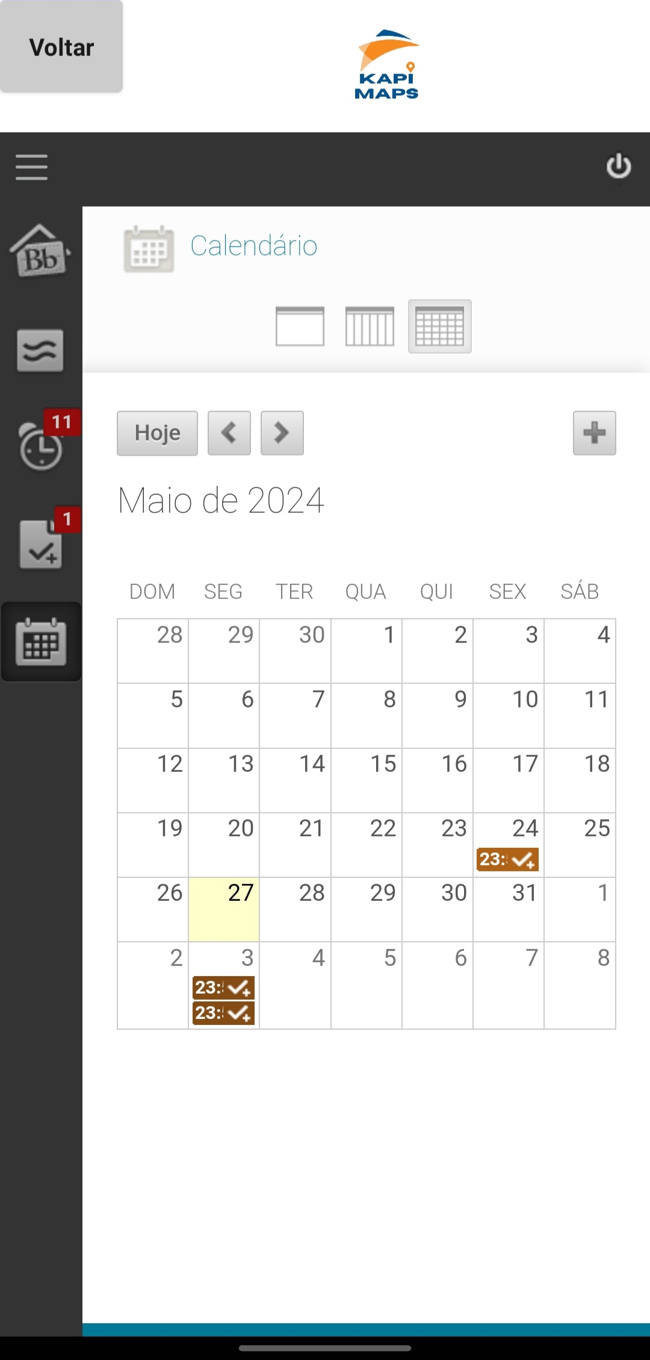
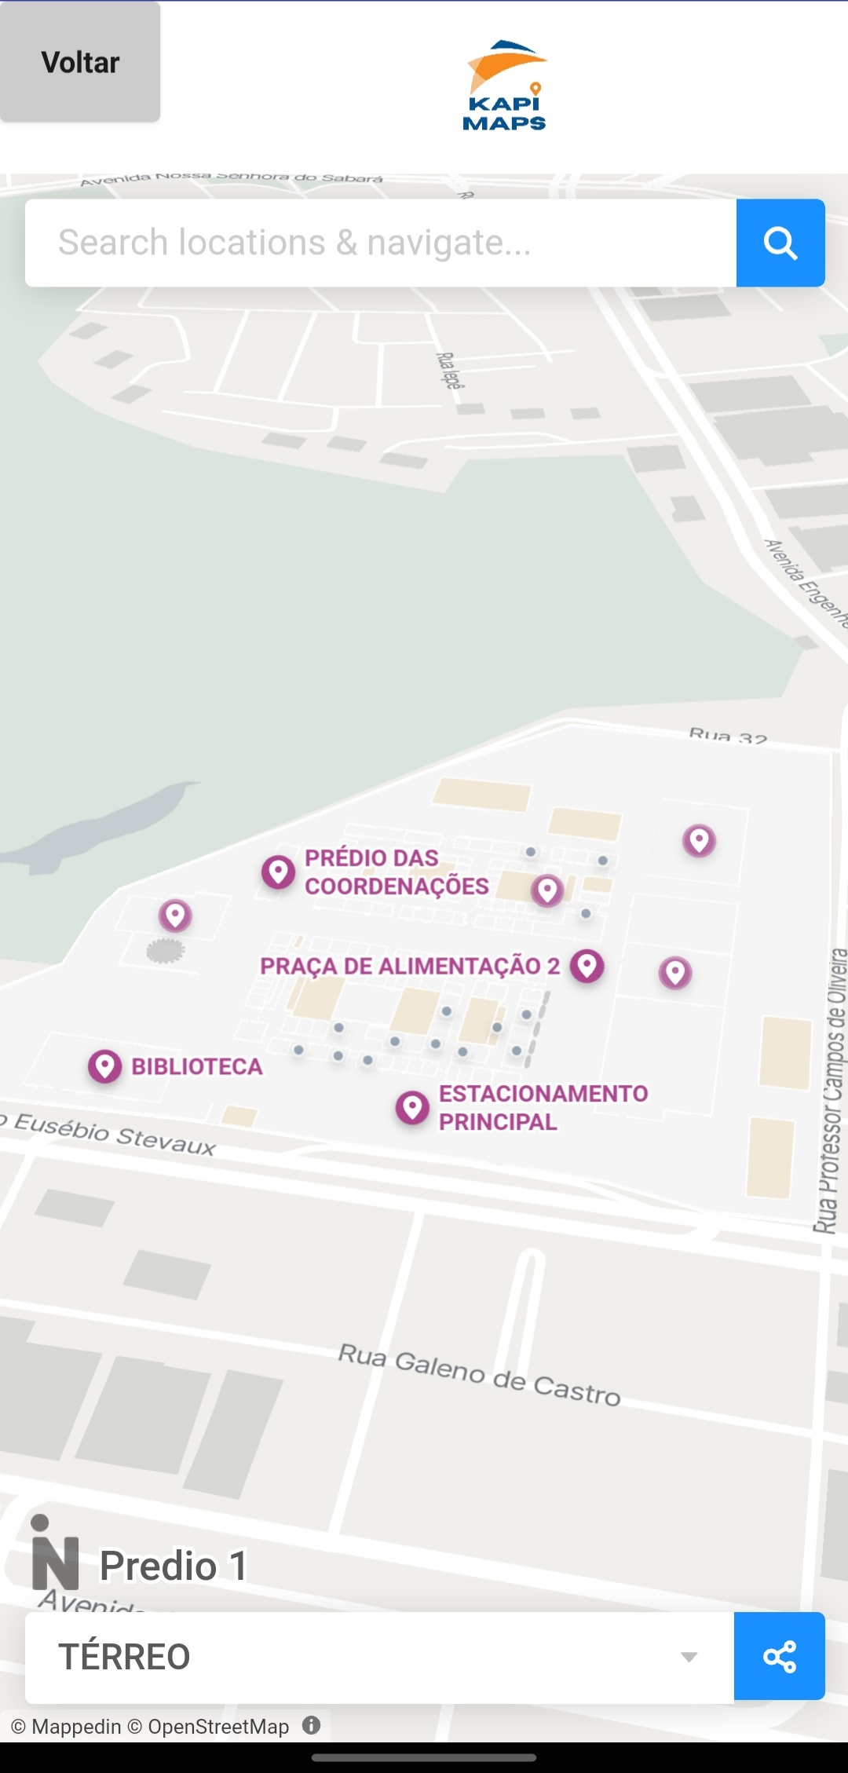
Telas do aplicativo
25%
Calendário
Localize sua sala
Após ter clicado para entrar no calendário, o usuário será direcionado para esta página, que é do Blackboard, onde terá acesso à todas as informações que precisa referente à faculdade, como datas para entregas de trabalho, datas de provas e acesso até as metérias presente no curso.
Após ter clicado no botão para localizar sua sala, o usuário irá para a tela do Mappedin, no qual está o mapa do Centro Universitário Senac com tudo que é preciso para o acesso à todos os lugares dentro do campus. Após escolher a sala, saída, banheiro ou praça que deseja ir, o aplicativo direcionará um trajeto até o destino desejado

Slide 9
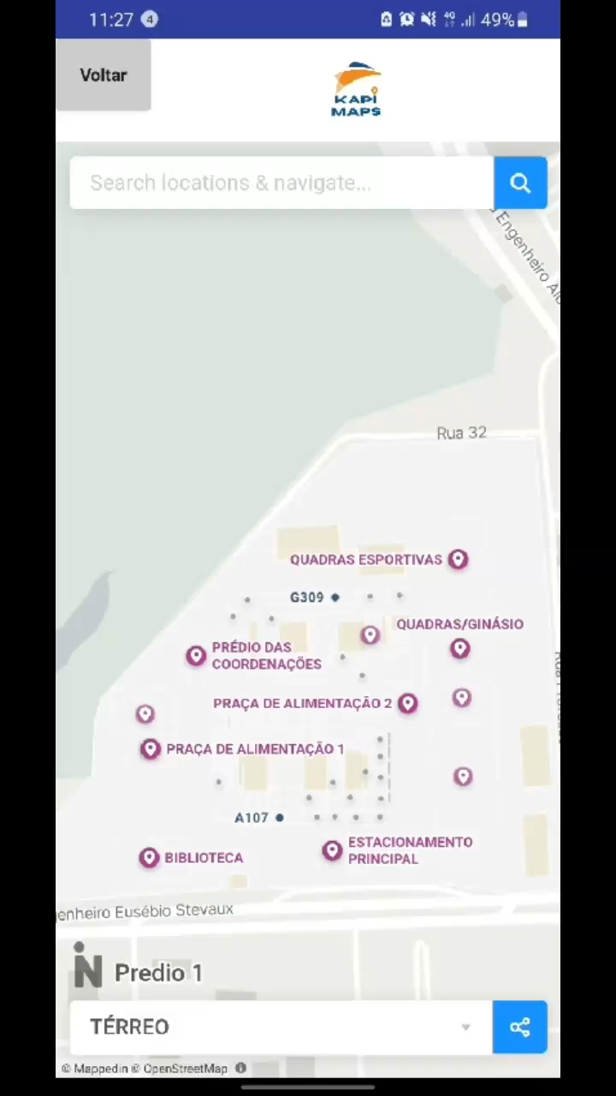
Telas do aplicativo
25%
Localize sua sala
Para o uso do Mappedin, é necessário que o usuário selecione a sala ou o lugar que deseja ir e funciona de três formas diferentes: a primeira, na qual o usuário define o lugar selecionando na barra de pesquisa. A segunda, onde o usuário apenas clica em qualquer lugar do mapa e o app cria a rota e a terceira, o usuário define que está na saída mais próxima. O aplicativo contém todos os espaços presente no Centro Universitário Senac, localizado geograficamente no próprio aplicativo.

Slide 10
Enrico Folheni Carvalho Gabriel de Brito Fornaro Gabriel Nogueira Mazzieri Lorenzzo Rodrigues de Oliveira Vinicius Jesus Rocha
Obrigado pela atenção!

